Slide 1
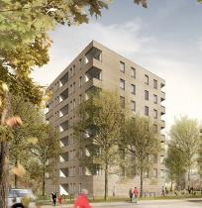
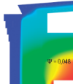
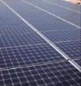
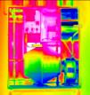
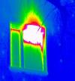
Kosteneffizienter Sozial-Wohnungsbau
24. Internationale Passivhaustagung 2020
Klimaziele verpasst?
Mit effizienten Neubau-Standards
den Gebäudebestand aktivieren!
Dr. Burkhard Schulze Darup
schulze darup & partner architekten Berlin
Notes:
1

Slide 2
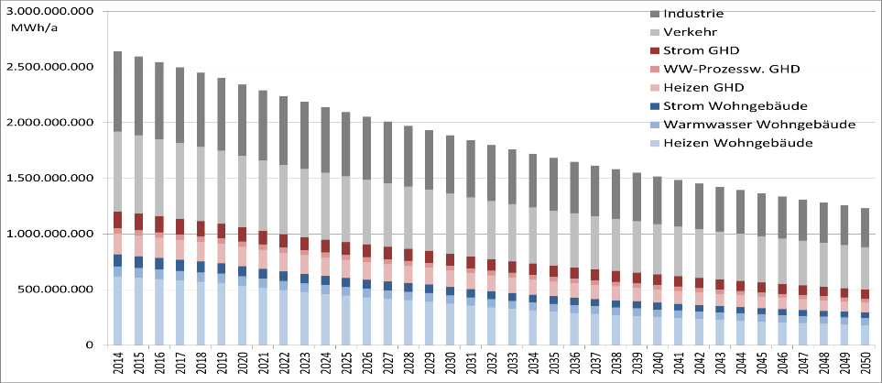
2. Balance zwischen Effizienz und Erneuerbaren
Verluste durch Lastmanagement & Speicherung

Slide 3
1. Von der brennstoff-fossilen zur erneuerbar-strombasierten Versorgung
Direktnutzung über Wärmepumpen
(Arbeitszahl >3)
Niedertemperatur/Gebäude
PER - Erneuerbare Primärenergie
4 Cent/kWh
1-2 Cent/kWh
PV: 7 - 12 Cent/kWh
2040: 4-6 Cent/kWh
Strom
Primärstrom aus
Wind
PV
Direktnutzung
- Eigenstromnutzung
- Gebäude
- Quartier
- Region
Verbund national/intern.
Direktelektrisch
7-12 Cent/kWh
4-6 Cent/kWh
Verluste
Lastmanagement
Power to Gas/Liquid
Verstromung
ca. 30 Cent/kWh
ca. 12 Cent/kWh
Gas-Anwendungen (Hochtemp.)
Verluste
Sonstige Erneuerbare
Solarthermie, Wasserkraft, Geothermie…
Speicherung
Regelenergie / Lastmanagement
Direktnutzung
Biomasse
Biogene Brennstoffe
Speicherung
Regelenergie / Lastmanagement
Treibstoff (Flugverkehr)
Prozesswärme/Industrie, Rohstoff

Slide 4
3. Netzverträglichkeit: Effizienz senkt die Leistung des vorzuhaltenden Kraftwerkparks
Standard GEG 2019 Heizung: Wärmepumpe Jahresarbeitszahl 3,3
0,5
kW/WE
Differenz Wohngebäude BRD: 11 GW
≅ 8 große Kernkraftwerke
Standard Passivhaus Heizung: Wärmepumpe Jahresarbeitszahl 3,3
0,17
kW/WE
Vorteil: Gebäudetechnik um 15 – 40 % günstiger

Slide 5
Effizienz-Standards – Mehr-/Minderinvestitionen vs. GEG
– erreichbar für 70 % der Planer
Schulze Darup: Kostengünstiger und zukunftsfähiger Geschosswohnungsbau im Quartier. – Gefördert: DBU AZ 33119, Berlin 2019

Slide 6
Förderung
400 €/m² WF
Bezug 75 m²/WE
KfW 153
Förderung
320 €/m² WF
Bezug 75 m²/WE
Förderung
400 €/m² WF
Bezug 75 m²/WE
Effizienz-Standards – Mehr-/Minderinvestitionen vs. GEG – erreichbar für 30 % der Planer
KfW 153
Förderung
320 €/m² WF
Bezug 75 m²/WE
Förderung
240 €/m² WF
Bezug 75 m²/WE
Interface
100 – 1.500 €/WE
Schulze Darup: Kostengünstiger und zukunftsfähiger Geschosswohnungsbau im Quartier. – Gefördert: DBU AZ 33119, Berlin 2019

